Slide 1
Takım Döner Turnuva

Slide 2
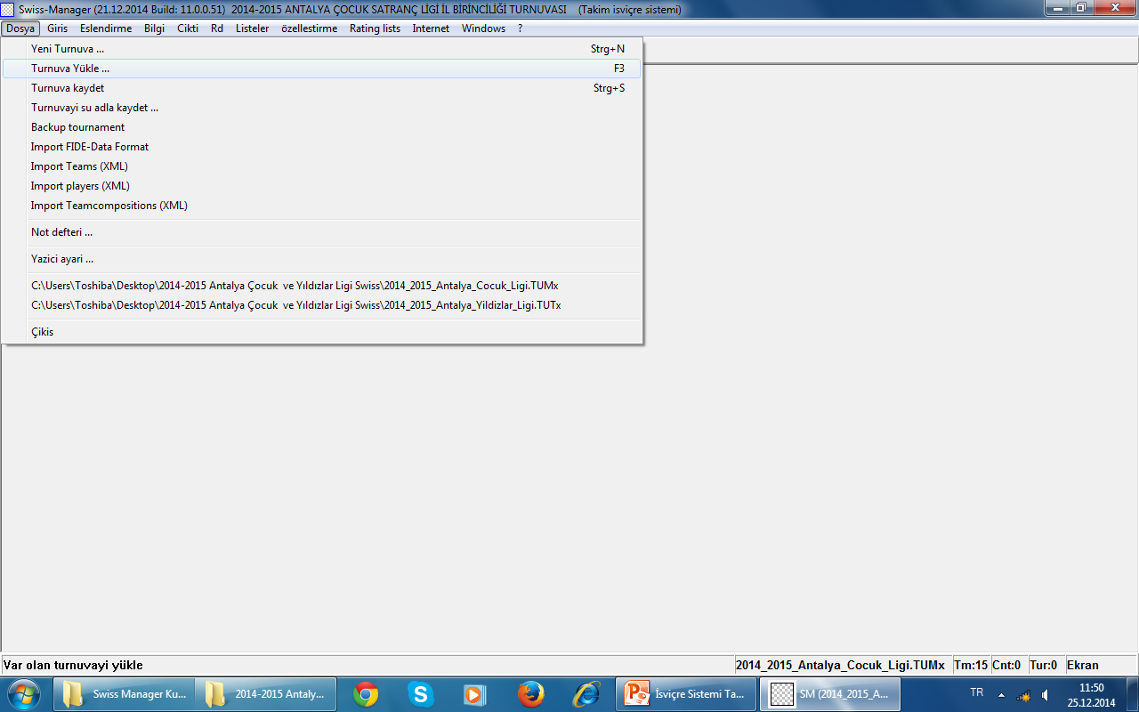
Yeni Turnuva seçerek tıklayınız.

Slide 3
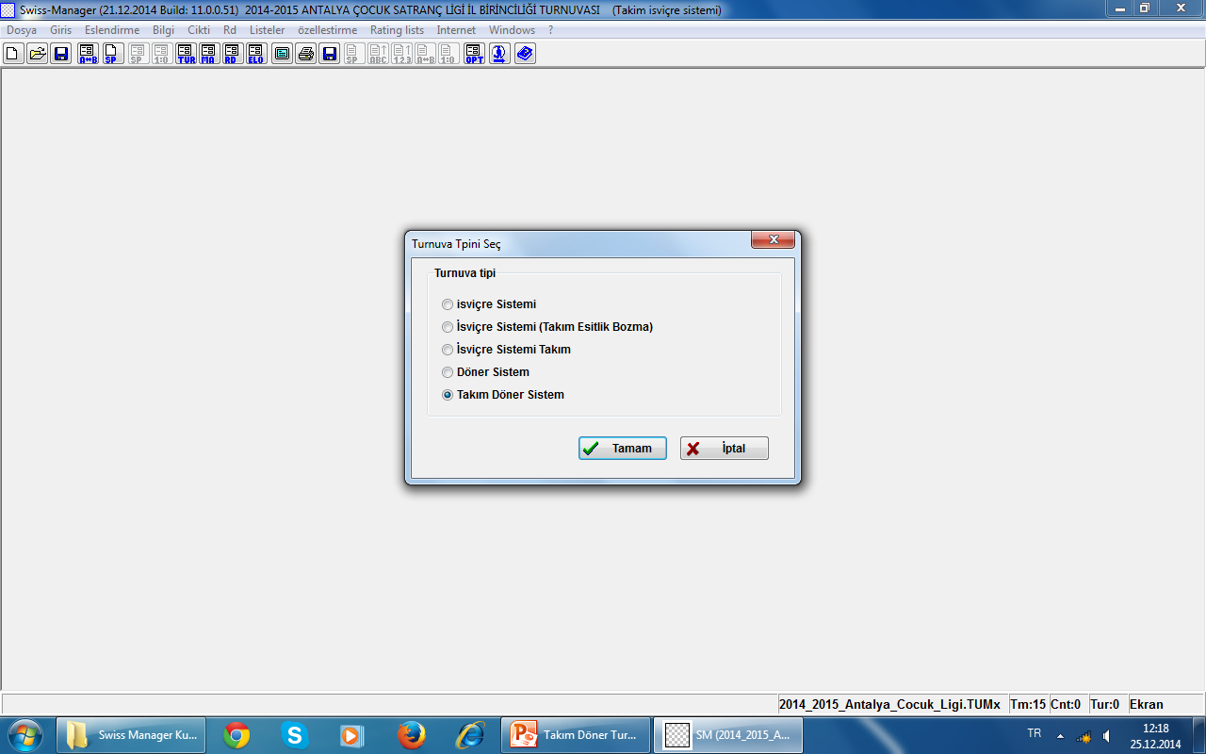
Takım Döner Sistemi seçiniz
Tamamı tıklayınız.

Slide 4
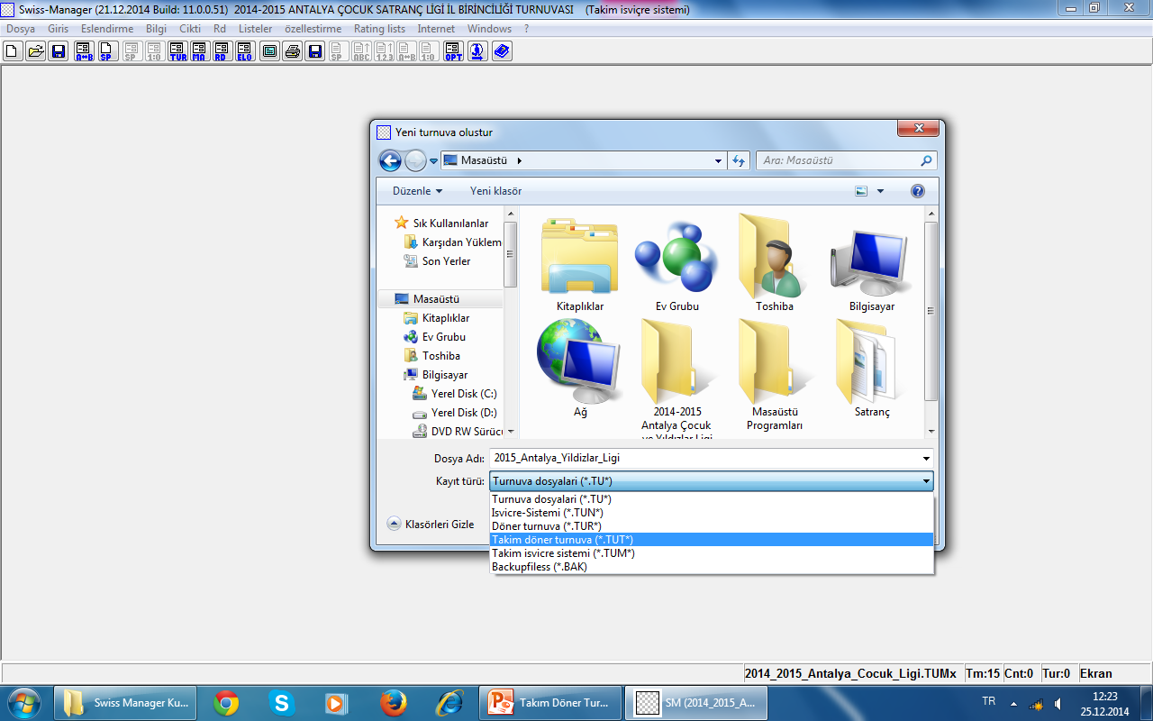
Kayıt dosyasını seçiniz
Dosya adını yazınız
Takım Döner Turnuva seçiniz

Slide 5
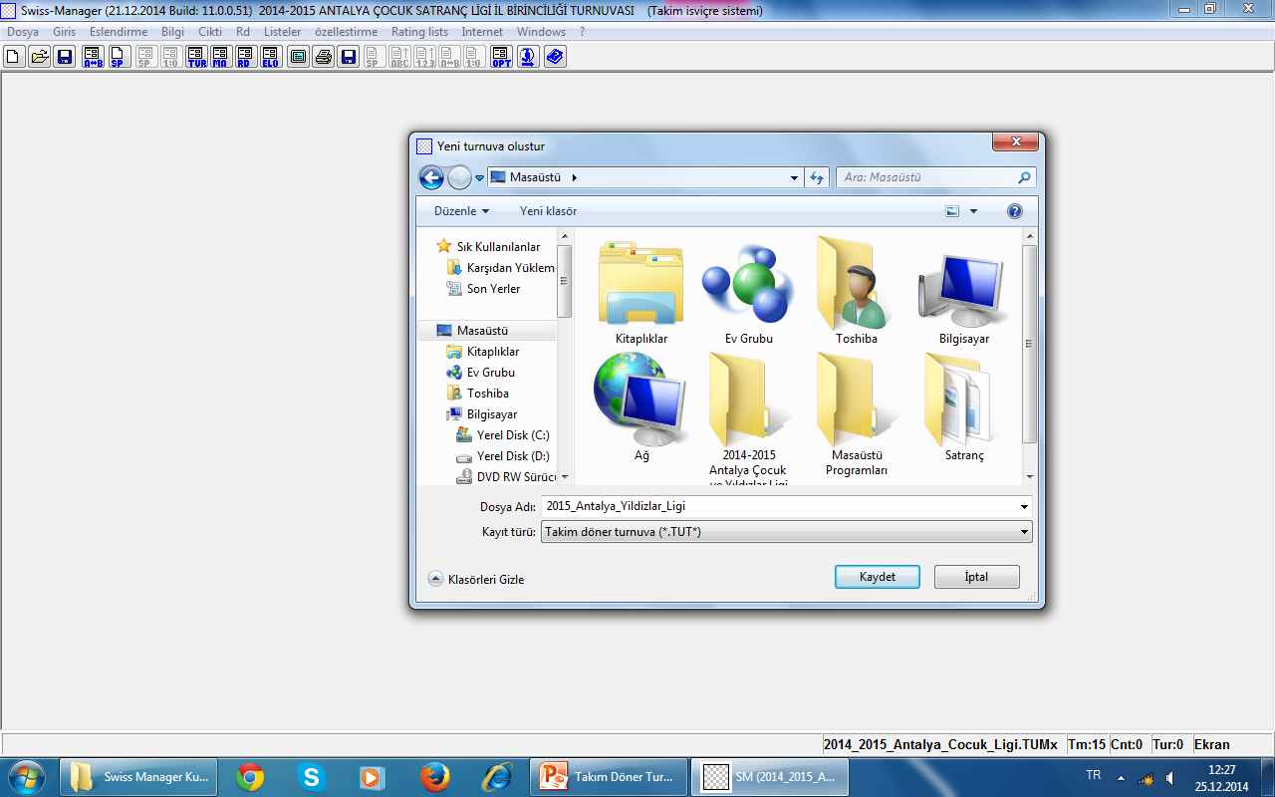
Kaydet tıklayınız

Slide 6
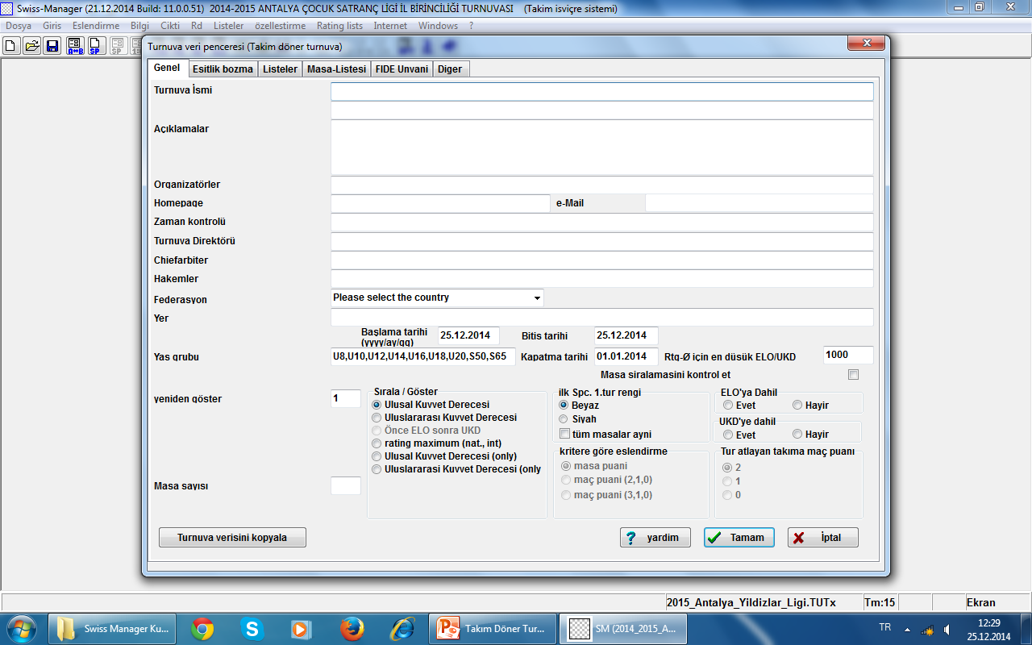
Turnuva verilerini giriniz
Turnuva verilerini başka dosyadan kopyeler

Slide 7
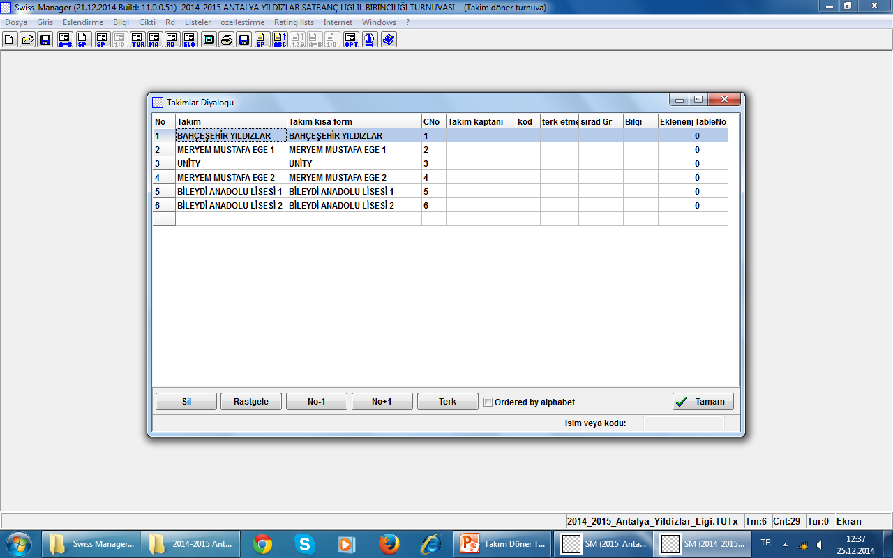
Tamamı tıklayarak çıkınız

Slide 8
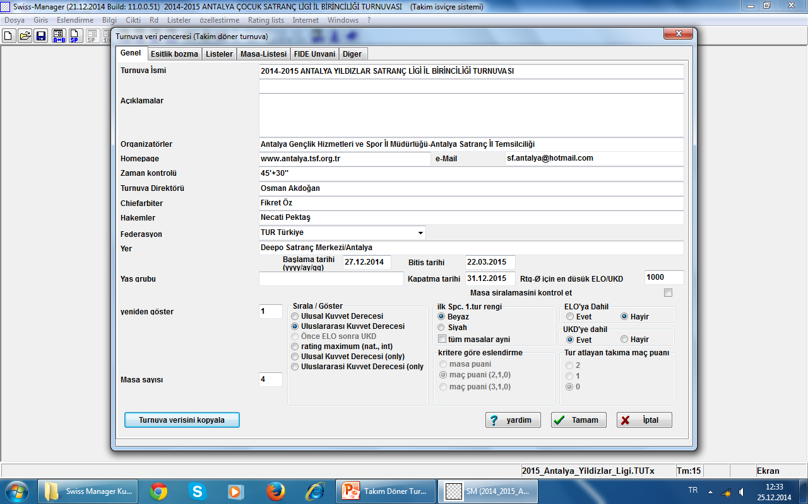
Tek maç için 1 yazınız
Her işlemde Tamamı tıklayarak çıkınız

Slide 9
Eşlendirme menüsünü tıklayınız

Slide 10
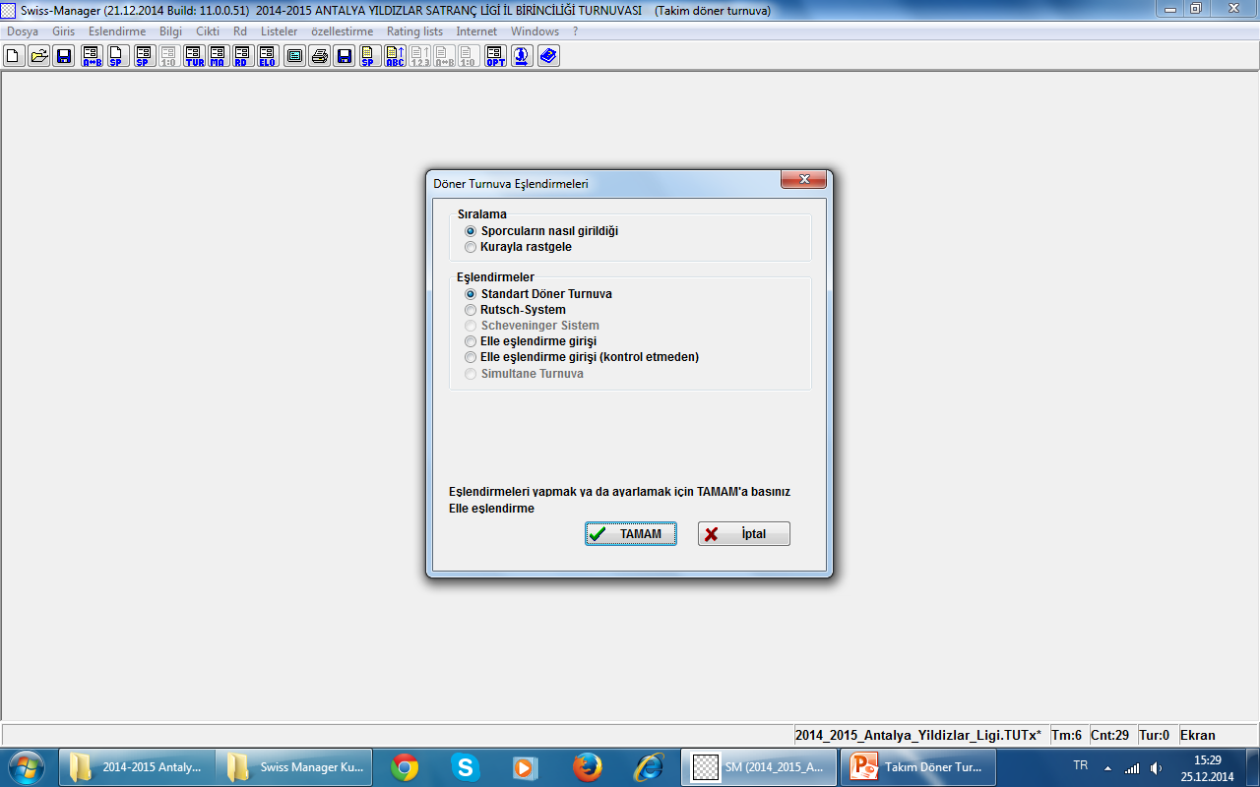
Standart Döner Turnuvayı seçiniz
Tamamı tıklayınız

Slide 11
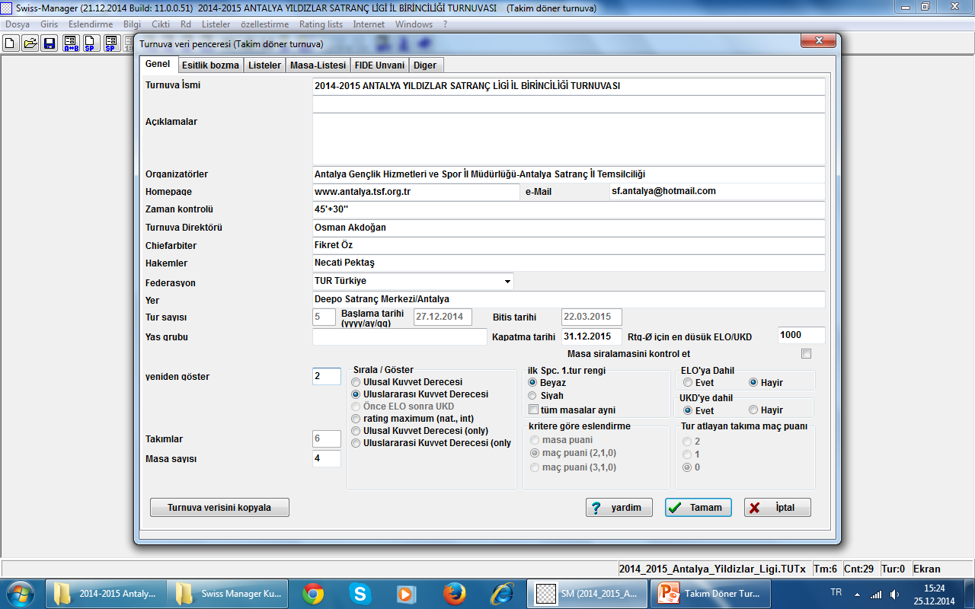
Çift maç için 2 yazınız
Tamam tıklayınız

Slide 13
Eşlendirme menüsünü tıklayınız

Slide 14
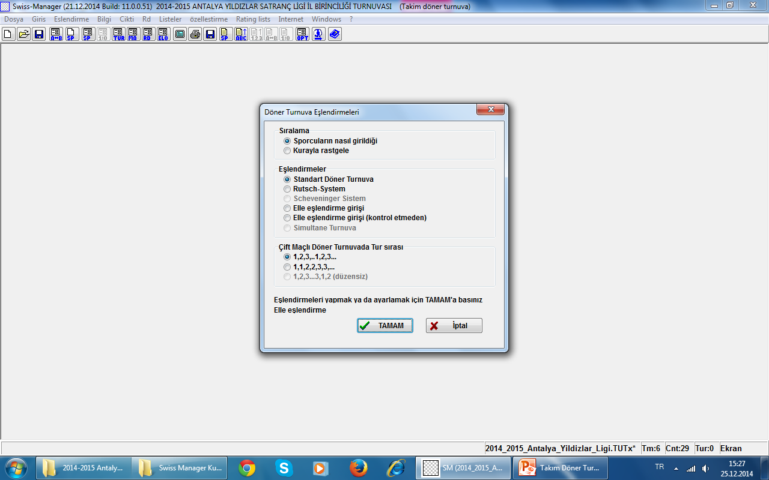
Standart Döner Turnuvayı seçiniz
1,2,3 seçilirse ilk turlar oynanır sonra ters renlerle oynanır
Tamamı tıklayınız

Slide 15
Standart Döner Turnuvayı seçiniz
1,1,22,33 seçilirse ardışık olarak ters renlerle oynanır
Tamamı tıklayınız

